Slide 1

2015年度 第3回税務労務委員会開催報告
日時 2015年10月14日 17:00-19:00
場所
デロイトバンガロール事務所会議室
(会議室のご提供を有難うございました)
議事
17:00-18:00
(1) 収益管理業務について (TKM 坂様) 18:00-19:00
(2) インド移転価格課税の現状と対応策～APAアップデート (デロイト 松木様)

Slide 2
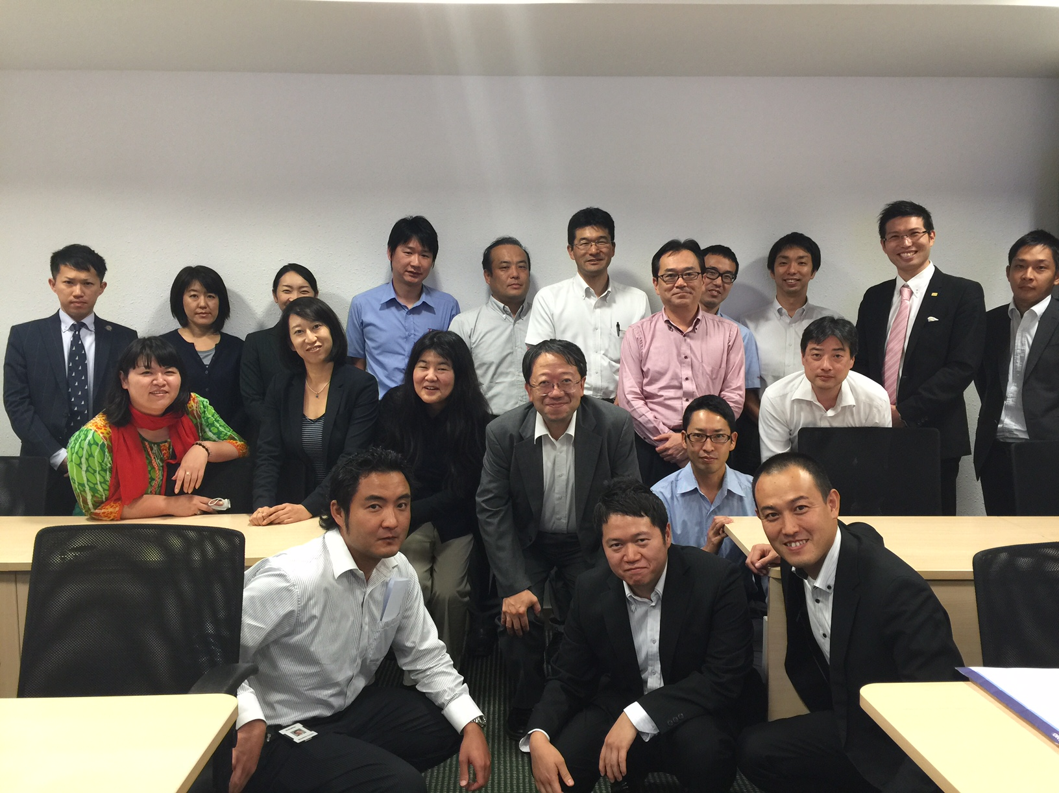
出席状況 →21名のご出席者

Slide 3
(１) 収益管理業務について 講師：TKM 坂様
収益管理の目的
① 親会社の収益見通し公表の基礎情報
② 最も重要なKPIとしての収益(投資回収判断などに影響)
インドでの収益管理
・ 高金利・インフレなど固有のハードルあり
・ 収益管理が適切にできない場合、経営リスクに陥る可能性大
自分の城は自分で守る

Slide 4
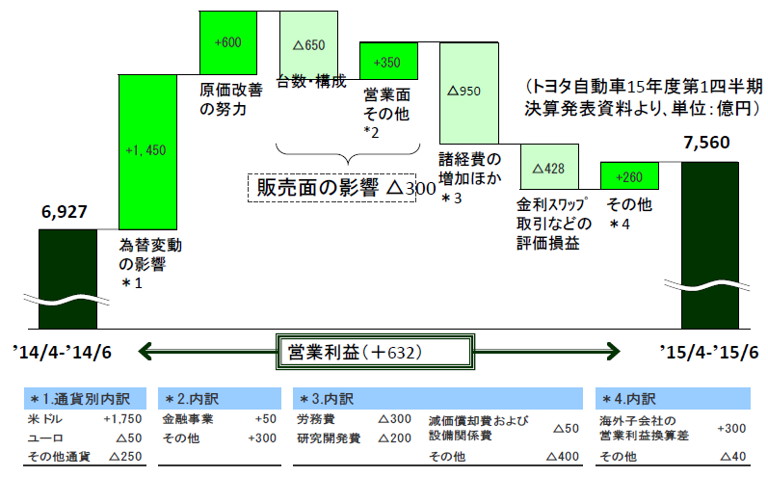
(１) 収益管理業務について
収益管理の手法
・ 問題解決を基本に、PDCAを回す。
・ 成行きと会社目標の差異・要因分析を行い、対策を実施
・ 外的・内的要因を切り分けて増減分析を行う

Slide 5
(１) 収益管理業務について
収益管理の手法
短期収益管理のヒント
・ 外的要因と内的要因を区分
・ 原単位の把握(商品を一つ売るといくら儲かるかなど)
・ 損益分岐点の把握(原単位の把握とセットで考える)
・ あるべき利益率の策定(ベンチマークとなるものは何か)
・ 担当者の責任範囲を明確化する
・ コミットメントを達成したときにはしっかりほめる
・ 黒字と赤字でメリハリの効いた処遇
・ 常に課題を提示
各自の責任範囲を数字で示してロジカルに、
一貫性を持ってアプローチ
→人間関係も構築できるハズ

Slide 6
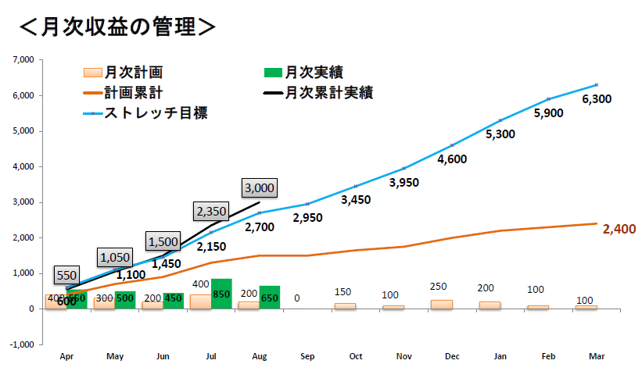
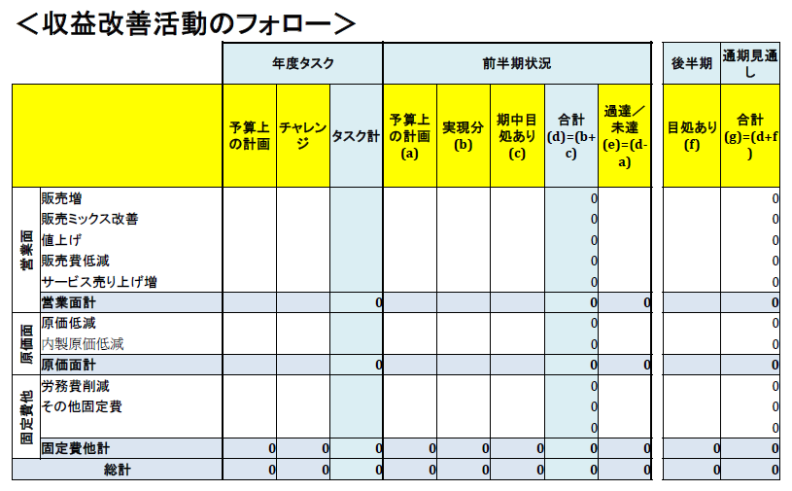
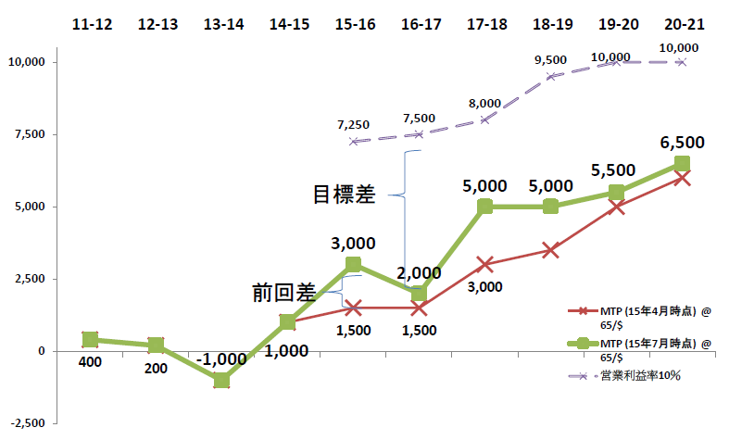
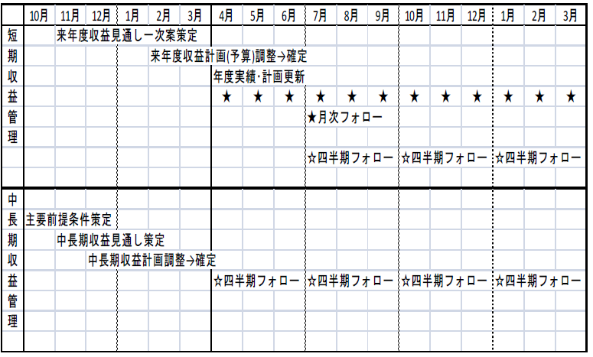
(１) 収益管理業務について
収益管理の事例

Slide 7
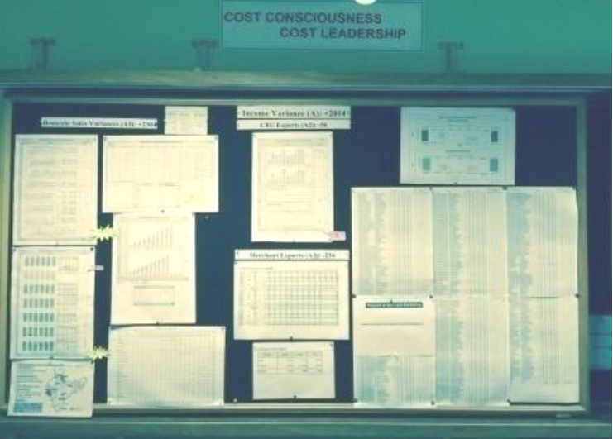
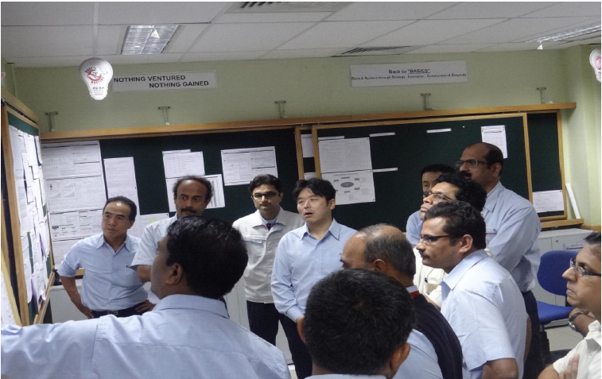
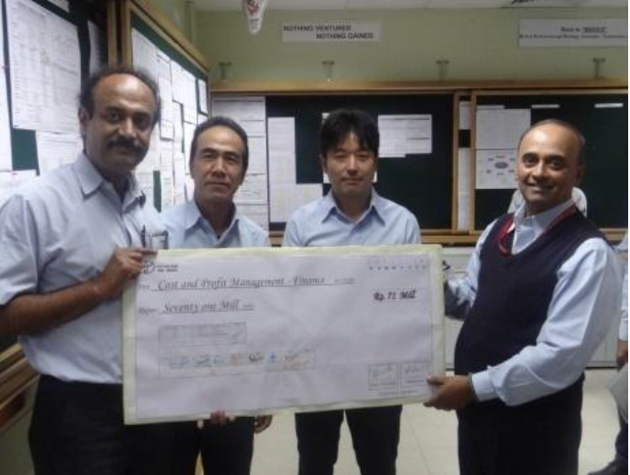
(１) 収益管理業務について
収益管理の手法
見える化 全員参加
Recognition

Slide 8
(２) インド移転価格課税の現状と対応策 ～APAアップデート 講師：デロイト 松木様
インド移転価格税制概要
OECDガイドラインにほぼ準拠
ボーダフォンなど納税者有利な判決も出ているが、現場調査官まで落ちてきていない
インド移転価格税制の特徴
関係会社の範囲が広い(議決権26%以上保有など)
特定の国内取引も対象となる
重いペナルティ
取引額の2%相当額 | ・法定情報、書類の保存なし ・法定情報、書類の税務当局への提示なし ・Form 3CEBへの取引記載漏れ
10万INR | Form 3CEB未提出
更正税額の100~300% | 移転価格税制適用による更正

Slide 9
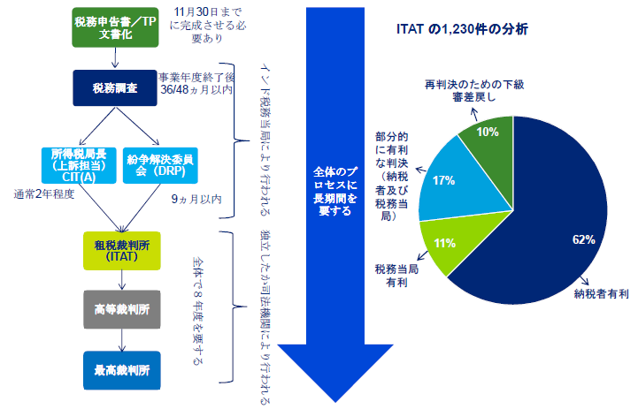
(２) インド移転価格課税の現状と対応策 ～APAアップデート
インド移転価格紛争動向
高額移転価格調整が継続(2009-10で約100億USDの調整)
国内税務訴訟の枠組み
CIT(A)ルート
DRPルート
ITAT(租税裁判所では60%
程度納税者有利の判決)
訴訟プロセスは長期に亘る

Slide 10
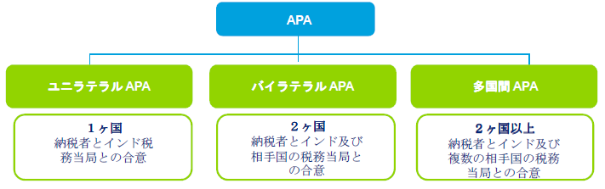
(２) インド移転価格課税の現状と対応策 ～APAアップデート
インドAPAアップデート
インド全体のAPA締結状況
ユニラテラルAPA 13件 (申請は500件程度)
バイラテラルAPA 1件 (申請は60件超)
バイラテラルは日本、英国、スイスの関連者に関するものが多い
アメリカの関連者に関してはユニラテラルで申請することが多かったが、両国の税務当局間の関係改善を受けてバイラテラルに変更するケースもあり

Slide 11
(２) インド移転価格課税の現状と対応策 ～APAアップデート
インドAPAアップデート
合意までの期間
ユニラテラルAPA 9ヶ月程度
バイラテラルAPA 1~2年程度
過去の税務調査・税務訴訟の係争内容は、APA交渉に影響しない
APA申請のための法定費用
対象取引価額(INR) | APA申請費用(INR)
10億以下 | 100万
10億超20億以下 | 150万
20億超 | 200万

Slide 12
(３)その他－ご連絡事項
次回は12月9日(水)17:00-19:00の予定
場所: Deloitte Haskins & Sells 事務所会議室
テーマ ( )内は講師の方々
インドの労働法の基礎/債権回収と
予防法務のための契約実務 （西村あさひ様）
GSTおよびICDSの導入とその影響 (E&Y様)
皆様のご出席を歓迎します。

